Slide 1
修士論文中間発表
Sub-optimally Solving the Multiple Watchman Route Problem with Heuristic Search
総合文化研究科広域科学専攻修士二年 福永研究室 劉冠廷
研究方向：組み合わせ最適化

Slide 2
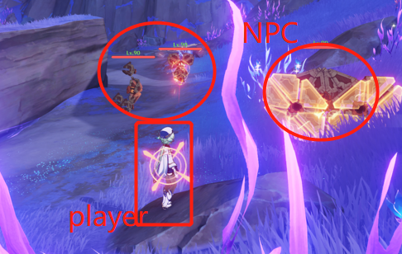
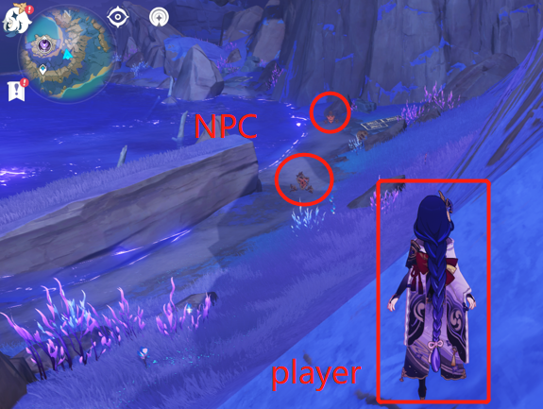
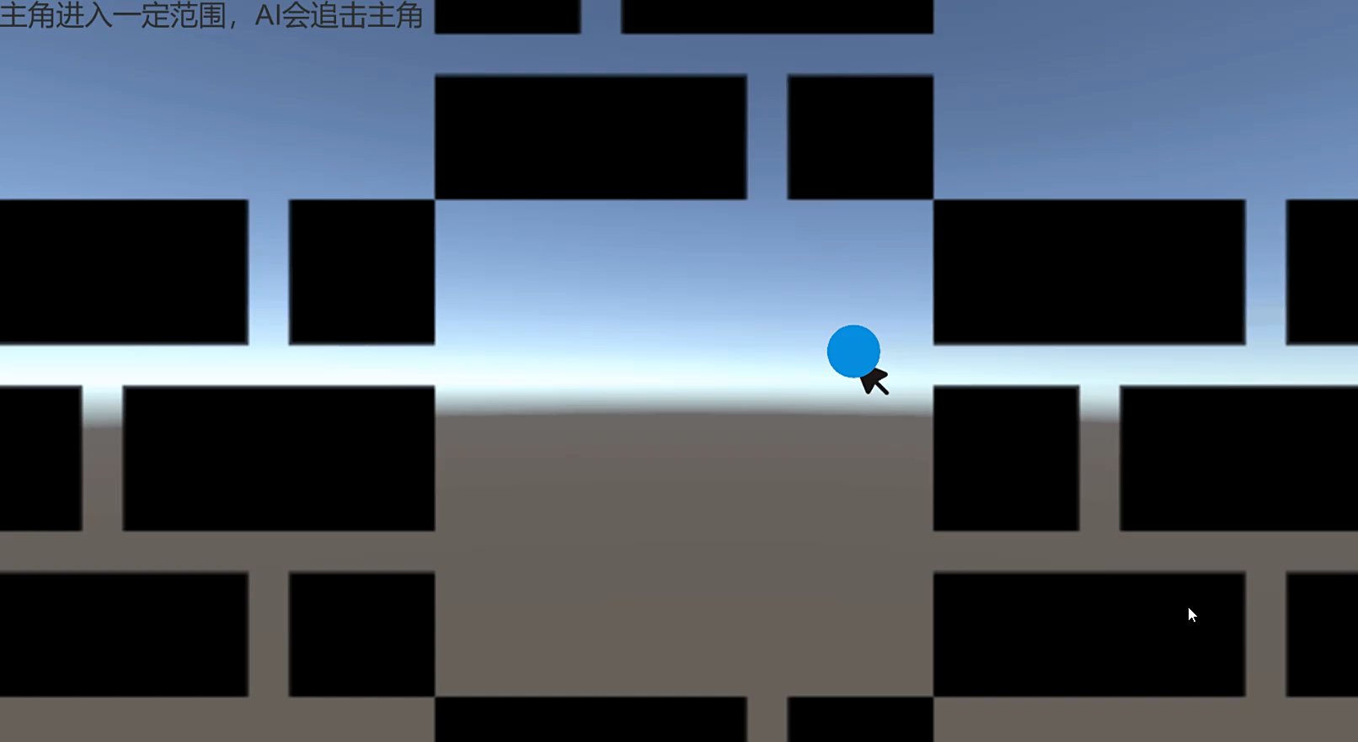
研究背景
ゲームにおけるコンピューターが操作しているNPC
(警備員/watchman)によるパトロール問題
パトロール プレイヤをー発見 攻撃

Slide 3
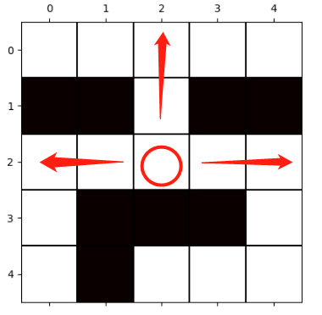
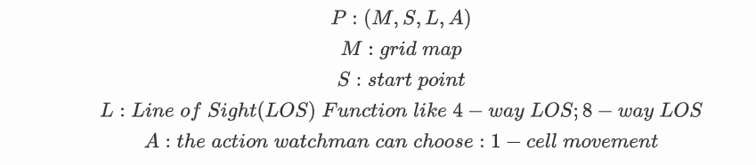
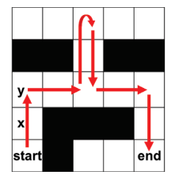
観察者路線問題（Watchman Route Problem）
要件定義
4-way-LOS関数
WRP [Chin et al.,1986]
計算幾何学における最適化問題。NP困難であることが証明された
目的は、障害物が存在する状況で与えられたエリア全体を守るために警備員がとるべき最短ルートを計算すること

Slide 4
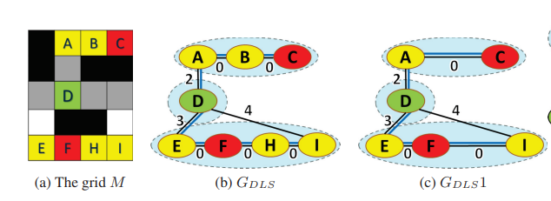
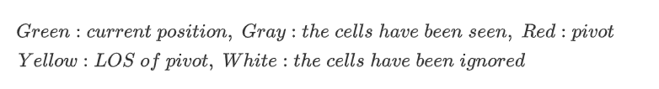
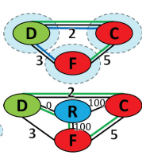


A* (A-star)探索アルゴリズム
定義
最短経路を見つけることができる経路探索アルゴリズム [Hart et al.,1968]
$$f\left(n\right)=g\left(n\right)+h\left(n\right)$$
$g\left(n\right):$ スタートから現地点までのコスト
$h\left(n\right):$ 現地点からゴールまでの予想されるコストの下界(heuristic function)
Graph heuristics for WRP
[Seiref S et al., 2020]
素集合(disjoint set)の下でpivot数を最大化
$h\left(n\right)$は最小生成木(MST問題)か巡回セールスマン問題(TSP)ソルバーにより算出

Slide 5

多観察者路線問題（Multiple Watchman Route Problem）
MWRP問題定義
n人のwatchman→ｎ個のルート
目標：地図にある全てのCellを見守るｎ個のルートを見つける
セルとセルの間に移動コスト≈ 移動エネルギー(MinSum) or 時間(MinMax)
評価基準：
MinSum:ｎ個のルートの総合的な長さを最小化する
MinMax:ｎ個のルートの中に一番長いほうを最小化する

Slide 6
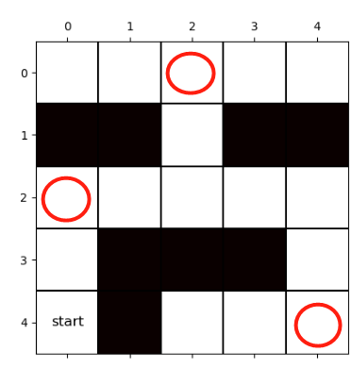
既存研究
関連問題
Art Gallery Problem(AGP) [Klee et al.,1973]
障害物が存在する状況で与えられたエリア全体を守るために必要な最小警備員数
Travelling Salesman Problem(TSP)
ある都市を出発したセールスマンがすべての都市を一度ずつ訪問し、出発点に戻る最短経路を求める
MWRP既存アルゴリズム
Using AGP+TSP algorithm to solve MWRP [T. Danner et al.,2000]
Using (Self-organizing map)SOM to solve MWRP with restricted visibility range [Faigl et al.,2010]

Slide 7
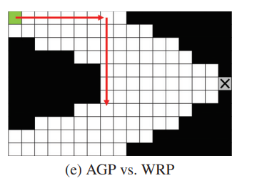
提案手法
既存研究手法の欠点
AGP+TSP
LOS関数制限あり、基本的に4-way-LOS関数しか適用できない
警備員のStart地点が決まっている場合に対応していない
移動の間で見えるものは考慮に入れていない
二段階の処理に分ける
第一段階：クラスタリング(k-means)
観察者ごとに担当エリアを割り当てる
第二段階：2-レベル A* 探索アルゴリズム
1st level: 観察者それぞれ担当エリアに対して情報を共有しながらWRPソルバーを応用し、ルートを見つける
2nd level: 1st levelで選出したルートの全体の状態を評価して、ルートを改善(repair)する

Slide 8
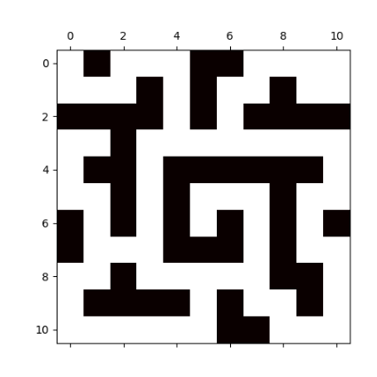
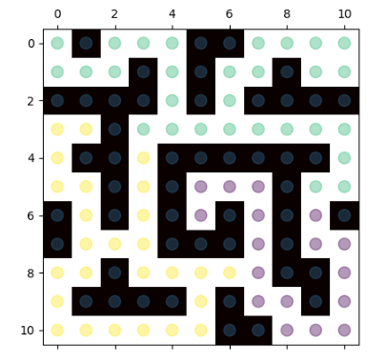
提案手法
第一段階：クラスタリング(k-means)
観察者ごとに担当エリアをアサインする
クラスター数＝観察者数
フロー：
1. セルは一つのサンプルで、他のセルとの距離を特徴とし、クラスタリングを行う。
2. クラスターの境界との距離を基準に、それぞれ相応な観察者に割り当てる

Slide 9


提案手法
第二段階：2-レベル A* 探索アルゴリズム
1-st level A* search [Seiref S et al., 2020]
観察者それぞれ担当エリアに対して探索し、最短経路を見つける（同時に探索し、情報を共有する）
A* アルゴリズム
$$f\left(n\right)=g\left(n\right)+h\left(n\right)$$
$g\left(n\right):$ スタートから現地点までのコスト
$h\left(n\right):$ グラフヒューリスティックス(MST,TSP)
2-nd level best first search [G Sharon et al.,2015]
全体の地図が重複観察になる程度を評価し、
重複が発生するところに制約を加えて、経路の再探索を行う
探索不能や解が改善できなくなるまで繰り返す
$$f\left(n\right)=g\left(n\right)+h\left(n\right)$$
$g\left(n\right):$ 最長経路の長さ(MinMax) or 長さの和(MinSum)
$h\left(n\right):$ セルが重ねて見られる回数

Slide 10
メリット
LOS関数制限 任意のLOS関数を対応可能
Start地点が決まっている場合対応できない クラスタリングの割り当て手法により対応可能
AGP+TSP解の質が悪い場合 2-level A*探索アルゴリズムが部分ルートを再探索することにより質を改善する
評価手法
データセット： https://movingai.com/benchmarks/grids.html
現存アルゴリズム(SOM、AGP+TSP)と比べ、地図サイズ、障害物数などを変数とし、
解答所要時間とMinMax基準の観点から、手法の性能を評価する

Slide 11
参考文献
[1] Chin, Wei-Pang, and Simeon Ntafos. "Optimum watchman routes." Proceedings of the second annual symposium on Computational geometry. 1986.
[2] O'Rourke, Joseph (1987), Art Gallery Theorems and Algorithms, Oxford University Press, ISBN 0-19-503965-3.
[3] Dissanayake, M. G.; Newman, P.; Clark, S.; Durrant-Whyte, H. F.; and Csorba, M. 2001. A solution to the simultaneous localization and map building (slam) problem. IEEE Transactions on robotics and automation 17(3):229–241
[4] T. Danner and L. Kavraki, Randomized planning for short inspection paths. In Proceedings of the IEEE International Conference on Robotics and Automation, pages 971–976, San Francisco, CA, April 2000.
[5] Faigl, Jan. "Approximate solution of the multiple watchman routes problem with restricted visibility range." IEEE transactions on neural networks 21.10 (2010): 1668-1679.
[6] Pearl,Judea. "Heuristics: intelligent search strategies for computer problem solving." (1984).
[7] Seiref S, Jaffey T, Lopatin M, et al. Solving the watchman route problem on a grid with heuristic search[C]//Proceedings of the international conference on automated planning and scheduling. 2020, 30: 249-257.
[8] Sharon G, Stern R, Felner A, et al. Conflict-based search for optimal multi-agent pathfinding[J]. Artificial Intelligence, 2015, 219: 40-66.

